Slide 1

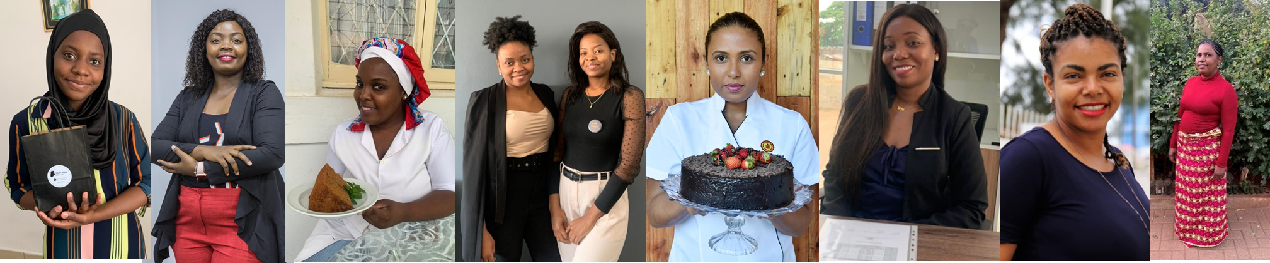
Report
DASHBOARD
From Mobilization

Slide 2


Estrutura de Dashboard

Slide 3
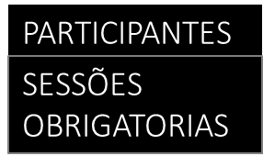
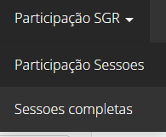
Movimenta
Conecta
Cresça
Movimenta
Conecta
OVERVIEW
Cresça
OVERVIEW
D
D
D
D
D
PARTICIPAÇÃO EM CADA SESSÃO
Nr de empreendedoras que atingem as sessões obrigatórias
Total de empreendedoras que participaram do programa

Slide 4
OVERVIEW – Participação

Slide 5
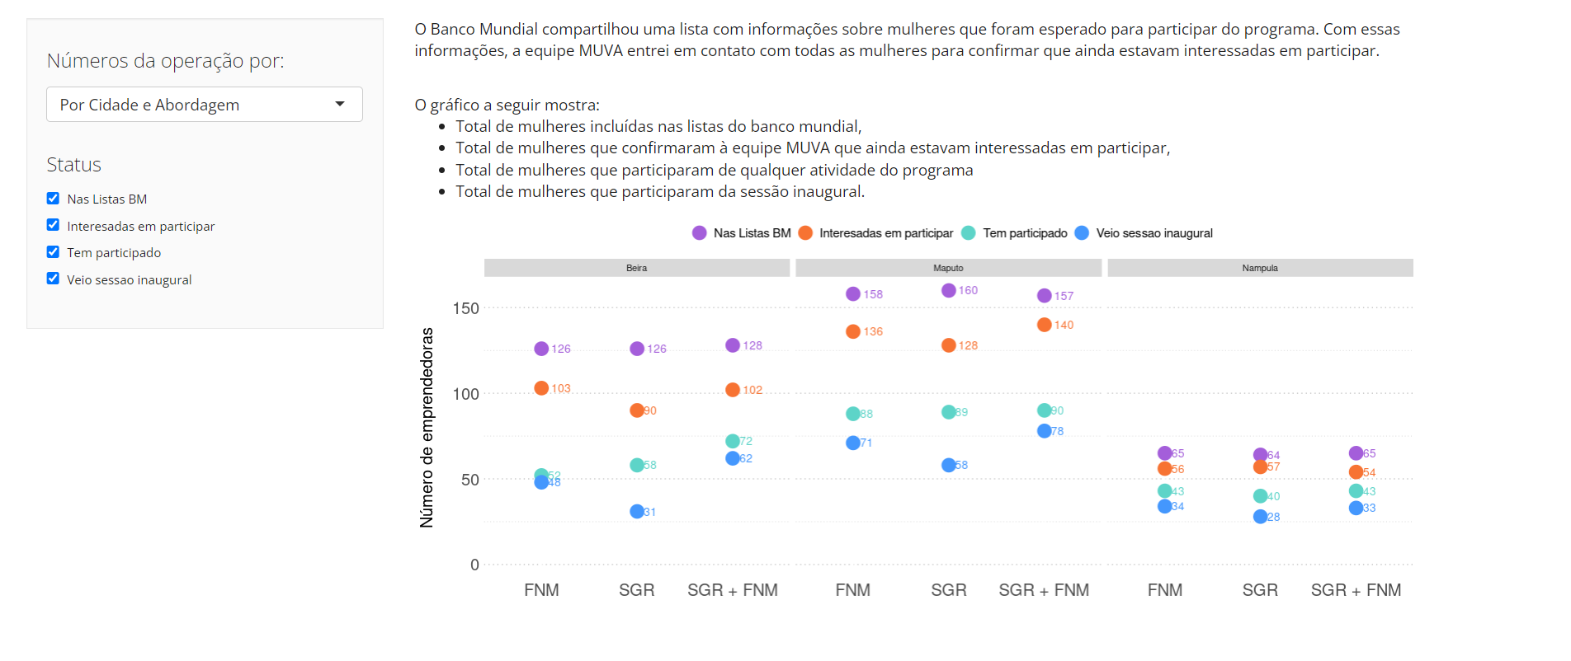
VOCE ESTA VISUALIZANDO OS DADOS GERAIS DE REALIZA

Slide 6
CRESÇA – Participação e sessões obrigatórias

Slide 7
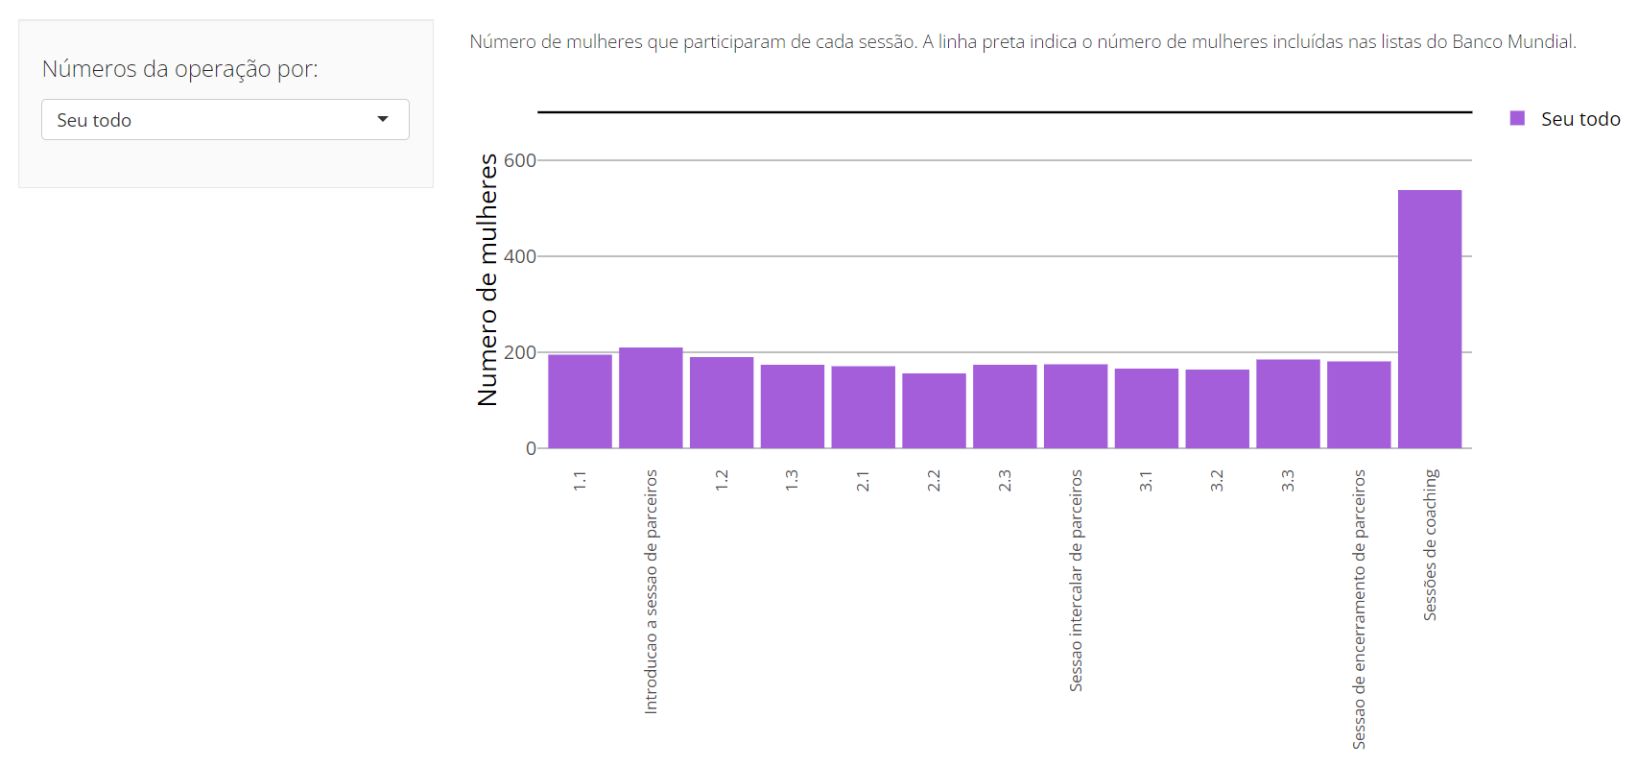
VOCE ESTA VISUALIZANDO OS DADOS DE REALIZA E CRESÇA

Slide 8
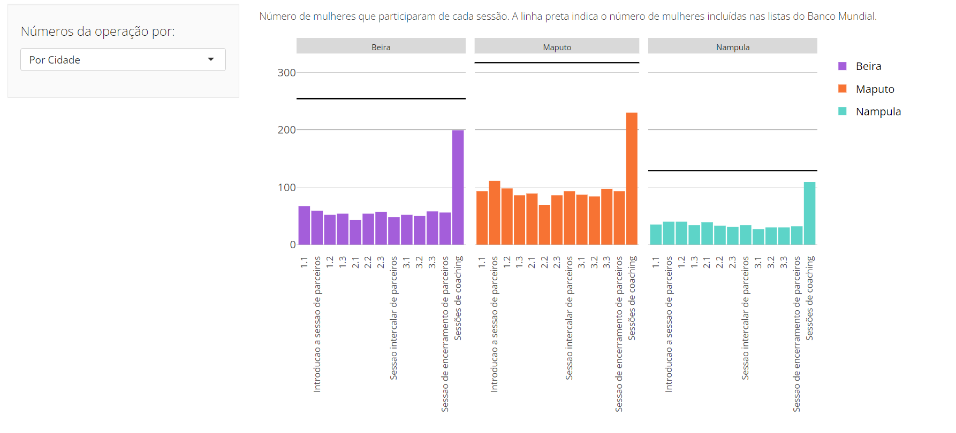
VOCE ESTA VISUALIZANDO OS DADOS DE REALIZA E CRESÇA

Slide 9
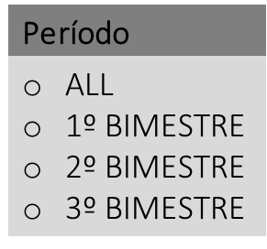
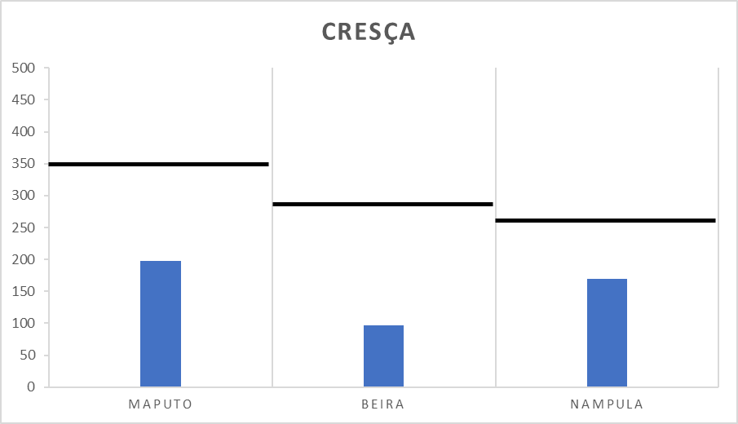
VOCE ESTA VISUALIZANDO OS DADOS DE REALIZA E CRESÇA
As empreendedoras da abordagem Cresça devem participar de pelo menos xx sessões de SGR. O gráfico em baixo mostra o número de empreendedoras que cumprem o número de sessões obrigatórias.
trimestre
trimestre
Ver tabela de dados
O gráfico mostra os dados conforme os filtros, por bimestre existe uma estimativa de sessões obrigatórias que cada empreendedora deve participar.

Slide 10
CRESÇA
Baixar dados
Formato da tabela Excel ao baixar.
ID_BM | Nome da empreendedora | Cidade | Nr de sessões SGR que a empreendedora participou | Nr de sessões que o parceiro participou
1222 | Empreendedora 11 | Maputo | 1 | 1
1000 | Empreendedora 22 | Nampula | 12 | 1
1010 | Empreendedora 35 | Beira | 11 | 1
1100 | Empreendedora 12 | Maputo | 2 | 2
1011 | Empreendedora 23 | Nampula | 5 | 2
1300 | Empreendedora 35 | Beira | 14 | 3
1121 | Empreendedora 34 | Beira | 13 | 3

Slide 11
MOVIMENTA – Participação e sessões obrigatórias

Slide 12
VOCE ESTA VISUALIZANDO OS DADOS DE REALIZA E MOVIMENTA
SGR
FNM

Slide 13
VOCE ESTA VISUALIZANDO OS DADOS DE REALIZA E MOVIMENTA
SGR
FNM

Slide 14
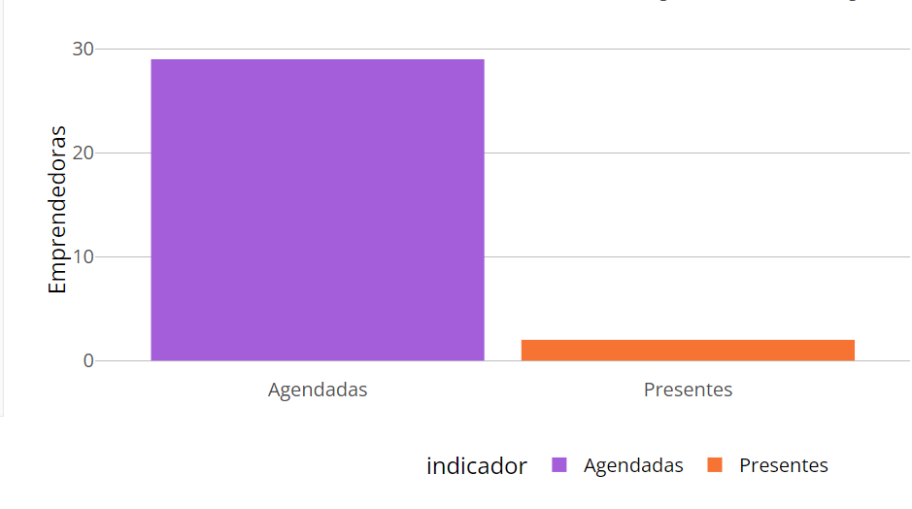
VOCE ESTA VISUALIZANDO OS DADOS DE REALIZA E MOVIMENTA
SGR
FNM
Período
All
1º Bimestre
2º Bimestre
3º Bimestre
O Banco seleccionou 350 mulheres para participar da abordagem movimenta. O gráfico abaixo mostra o numero de mulheres agendadas para as actividades e numero das mulheres que participaram das actividades.
Eventos realizados = 12
All
Sessão inaugural
Mulher conecta

Slide 15
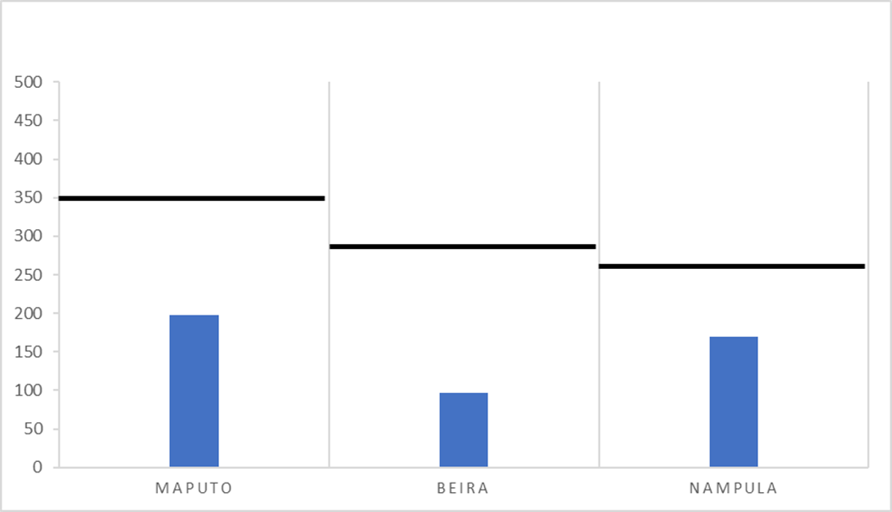
Sessões obrigatórias
VOCE ESTA VISUALIZANDO OS DADOS DE REALIZA E MOVIMENTA
As empreendedoras da abordagem Cresça devem participar de pelo menos xx sessões de SGR e xx sessões de FNM. O gráfico em baixo mostra o número de empreendedoras que cumprem o número de sessões obrigatórias.
COMPONENTE
ALL
Por componente
Baixar dados
O gráfico mostra os dados conforme os filtros, por bimestre existe uma estimativa de sessões obrigatórias que cada empreendedora deve participar.

Slide 16
Sessões obrigatórias
VOCE ESTA VISUALIZANDO OS DADOS DE REALIZA e MOVIMENTA
As empreendedoras da abordagem MOVIMENTA devem participar de pelo menos xx sessões de SGR E XX sessões de FNM. O gráfico em baixo mostra o número de empreendedoras que cumprem o número de sessões obrigatórias.
COMPONENTE
ALL
Por componente
Baixar dados
SGR
FNM
O gráfico mostra os dados conforme os filtros, por bimestre existe uma estimativa de sessões obrigatórias que cada empreendedora deve participar.

Slide 17
movimenta
Baixar dados
Formato da tabela Excel ao baixar.
ID_BM | Nome da empreendedora | Cidade | Nr de sessões SGR que a empreendedora participou | Nr de sessões FNM que a empreendedora participou | Nr de sessões que o parceiro participou
1222 | Empreendedora 11 | Maputo | 2 | 1 | 1
1000 | Empreendedora 22 | Nampula | 13 | 12 | 1
1010 | Empreendedora 35 | Beira | 10 | 11 | 1
1100 | Empreendedora 12 | Maputo | 4 | 2 | 2
1011 | Empreendedora 23 | Nampula | 6 | 5 | 2
1300 | Empreendedora 35 | Beira | 12 | 14 | 3

Slide 18
CONECTA – Participação e sessões obrigatórias

Slide 19
VOCE ESTA VISUALIZANDO OS DADOS DE REALIZA E CONECTA
O Banco seleccionou 350 mulheres para participar da abordagem conecta. O gráfico abaixo mostra o numero de mulheres agendadas para as actividades e numero das mulheres que participaram das actividades.
Período
All
1º Bimestre
2º Bimestre
3º Bimestre
Eventos realizados = 12
All
Sessão inaugural
Mulher conecta

Slide 20
Sessões obrigatórias
VOCE ESTA VISUALIZANDO OS DADOS DE REALIZA E CONECTA
As empreendedoras da abordagem CONECTA devem participar de pelo menos xx sessões de FNM. O gráfico em baixo mostra o número de empreendedoras que cumprem o número de sessões obrigatórias.
Baixar dados
O gráfico mostra os dados conforme os filtros, por bimestre existe uma estimativa de sessões obrigatórias que cada empreendedora deve participar.

Slide 21
conecta
Baixar dados
Formato da tabela Excel ao baixar.
ID_BM | Nome da empreendedora | Cidade | Nr de sessões FNM que a empreendedora participou
1222 | Empreendedora 11 | Maputo | 1
1000 | Empreendedora 22 | Nampula | 12
1010 | Empreendedora 35 | Beira | 11
1100 | Empreendedora 12 | Maputo | 2
1011 | Empreendedora 23 | Nampula | 5
1300 | Empreendedora 35 | Beira | 14

